Slide 1
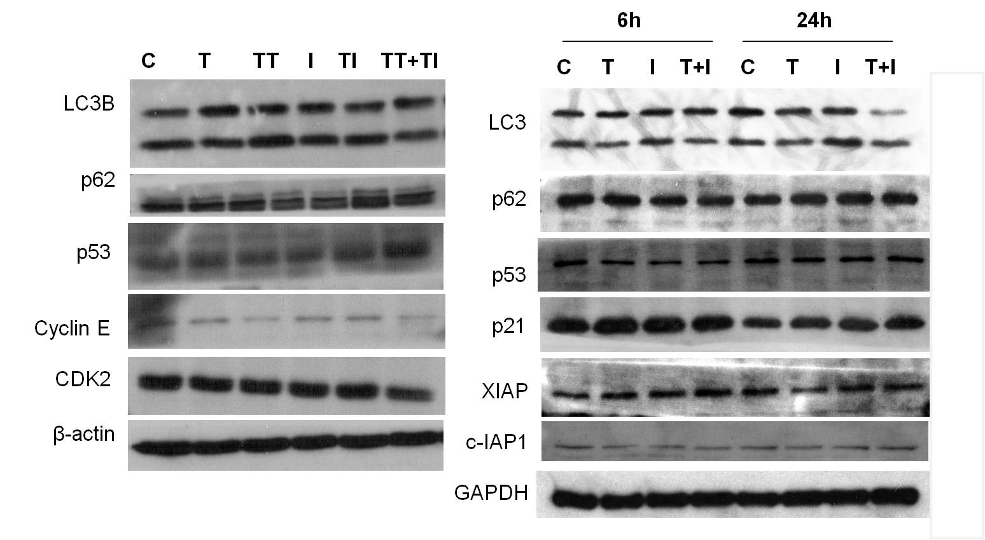
Fig. S6
A
B

